Slide 1
计算机伦理
Computer Ethics
授课老师：王熙照
2023-2024学年第2学期
Preface

Slide 2
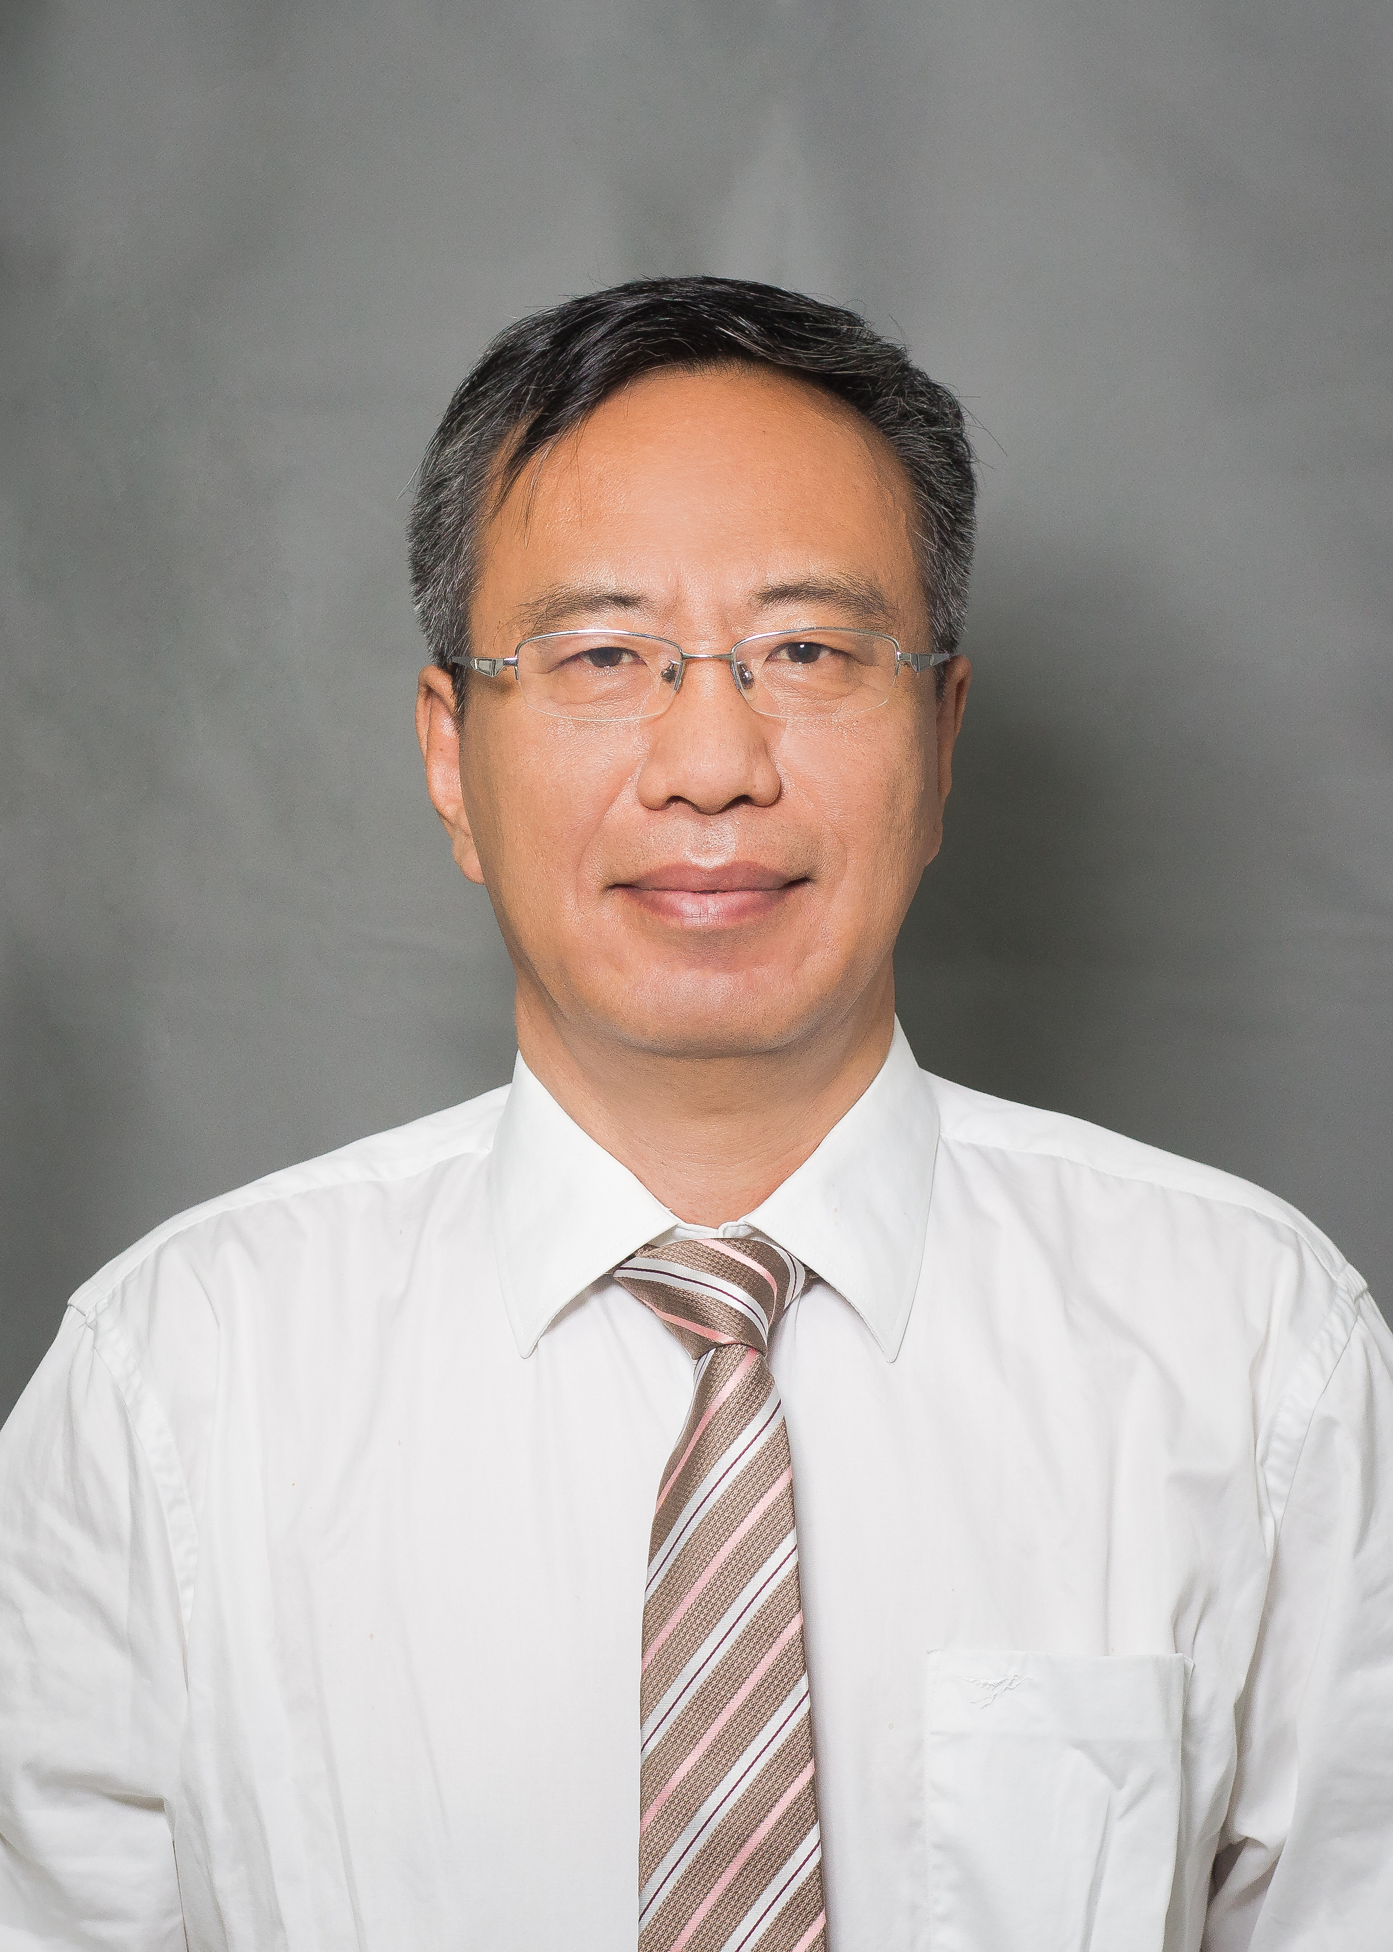
授课教师简介
王熙照，博士，深圳大学教授，博士生导师，IEEE Fellow，Springer杂志Machine Learning and Cybernetics主编。中国人工智能学会（CAAI）常务理事、CAAI Fellow、CAAI知识工程专委会主任委员。深圳市海外高层次人才，曾获省部级自然科学一等奖和吴文俊人工智能自然科学一等奖。
研究兴趣为不确定性感知的机器学习和大数据分析，著有《基于不确定性的决策树归纳》和《Learning with Uncertainty》等著作；连续7年入选Elsevier统计的中国高被引学者，2019和2020连续两年入选Clarivate统计的全球1%高被引科学家。
具有40余年的本科、研究生、博士生的教学经历，主讲过人工智能、计算机科学技术、数学等学科50余门课程，其中数值逼近课程曾被评为省级精品课。编著有概率统计、数据库原理等教材，2009年由国家教育部和人事部评为全国模范教师。
王熙照
Email: xzwang@szu.edu.cn
http://www.hebmlc.org/en

Slide 3
计算机伦理课
计算机伦理课是一个什么性质的课？
计算机伦理课与其它计算机课程区别？
计算机伦理的基本内涵？
计算机伦理课讲什么？
计算机伦理课怎么讲？
计算机伦理课怎么学？
计算机伦理有什么用？
计算机伦理学完后需要记住点什么？
带着这些问题学习这门课程，学习前有一些浅显理解， 学完这门课后再回过头来看看这些理解的深入

Slide 4
计算机伦理课
计算机伦理课是一个什么性质的课？- 高度抽象概括为：一门研究“涉及到利益的人人、人机、人与社会的关系与秩序的学问”。
计算机伦理课与其它计算机课程区别？- 不具体介绍某一门技术、一种语言、一个模型等细节与实现，但强调它们实现和应用过程中的道德层面的问题。
计算机伦理的基本内涵：“关系”与“秩序”的来源与理解，指导法规的制定，违规行为的判定与处罚，不当行为的解释与判定，由此导致的个人修养的提升 – 后面有课程的具体内容。

Slide 5
计算机伦理课
计算机伦理课讲什么？- 与计算技术有关的“关系”与“秩序”的理解和基本原理，以及应用过程中出现的各式各样的案例。
计算机伦理课怎么讲？课堂讲授 + 课后作业（教学大纲所说的随机测试）+ 案例分析 + 分组辩论（PPT展示）+ 期末测试（期末大作业）
计算机伦理课怎么学？基于课程的性质，学习方式需要区别于计算机/数学的传统课程如程序设计、概率统计等课程模式
学习计算机伦理有什么用？计算机/人工智能技术发展过程中的法规层面问题的判定准确、道德层面问题的敏感性建立，公平公正意识的改进、和个人修养的提升等。
计算机伦理学完后需要记住点什么 ？？？？？？？？？？？？？？

Slide 6
计算机伦理
Significance and importance of learning computer ethics
张良杰教授 提供

Slide 7
设有专门人工智能伦理团队的公司
谷歌：在2018年成立了AI原则团队，负责为谷歌的人工智能研究和开发制定和实施伦理指南。
微软：在2019年组建了团队，专注于将负责任的人工智能融入产品和服务中，提升公平性和透明度。
Facebook（Meta）：在2019年创建了AI完整性团队，专注于减轻与人工智能相关的风险，包括偏见、公平性和透明度。
IBM：在2018年启动了AI解释性和公平性团队，开发工具和技术以使人工智能模型更加透明，并解决潜在的偏见问题。
亚马逊：在2020年建立了算法正义联盟，专注于识别和减轻亚马逊使用的人工智能算法中的潜在偏见。
苹果：虽然没有专门的人工智能伦理团队，但在其人工智能开发中强调隐私和用户控制方面。
特斯拉：专注于其自动驾驶汽车技术中人工智能的安全和负责任使用。
OpenAI：进行关于安全和有益人类的人工智能研究，强调与人类价值观的一致性。
计算机伦理是为培养能够通过技术对社会产生积极影响的负责任、知情和伦理的计算机专业人士的基础.

Slide 8

学习计算机伦理学的重要性（计算机专业大学生）
构建数字空间的七彩祥云，培养未来IT领袖
“七彩祥云”常被用来象征好运、吉祥和神圣的力量。构建数字空间的七彩祥云，未来可以自由翱翔，穿梭于不同的数字世界和空间，达到技术发展和道德责任的和谐统一。
负责任的计算：代表着使用技术时的责任和谨慎，如同七彩祥云的红色，象征着热情和行动力。
伦理决策：如同七彩祥云的橙色，代表智慧和决策能力，在面对伦理难题时做出正确的选择。
职业诚信：象征着黄色的诚实和信用，是技术专业人士的基本准则。
社会影响意识：绿色代表和谐与平衡，提醒专业人士意识到技术对社会的影响。
未来准备：蓝色代表深邃和未知，鼓励专业人士不断学习，为未来的挑战做好准备。
公众信任：靛蓝色象征着深度和信任，强调建立公众对技术的信任。
有良知的创新：紫色代表创新和智慧，鼓励在技术创新中融入伦理考量。

Slide 9
计算机伦理
具体教学内容

Slide 10
具体教学内容
计算机伦理学概述
计算机伦理基本原则与伦理分析方法
计算机技术的社会环境
IT职业道德和社会责任
信息技术带来的社会影响
软件品质、IT的风险及管理
信息技术与知识产权
计算机技术与隐私保护
计算机犯罪
计算机技术相关的经济问题

Slide 11
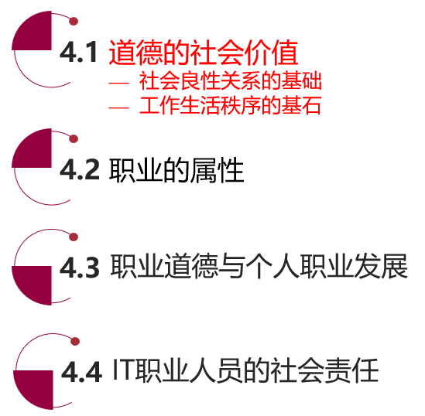
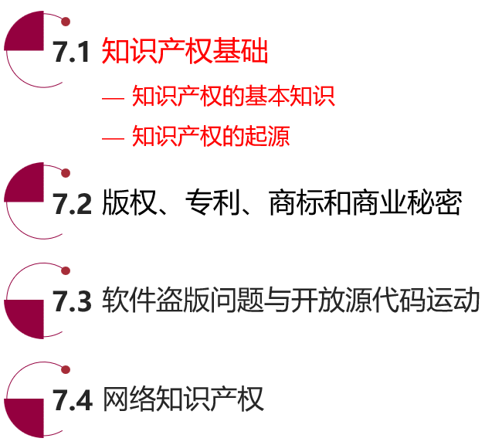
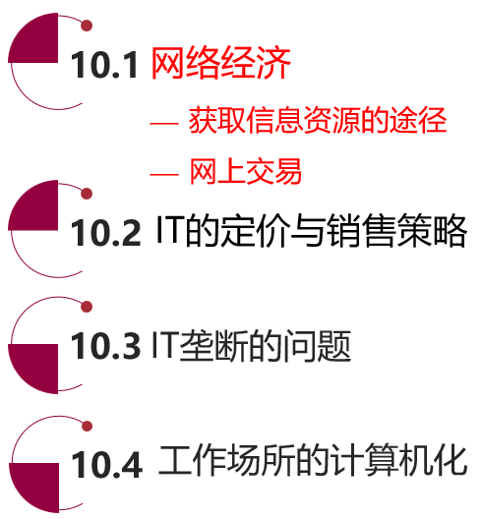
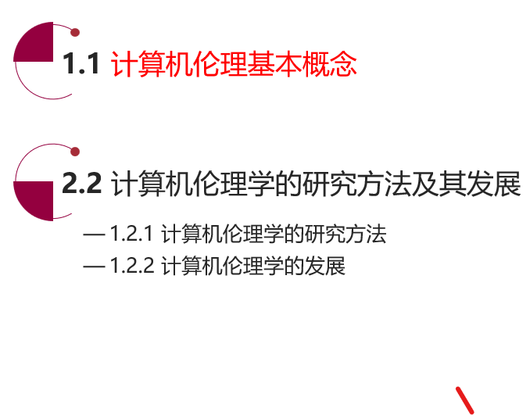
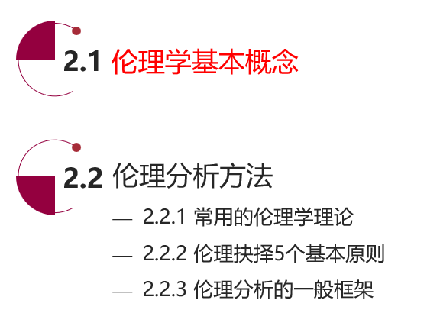
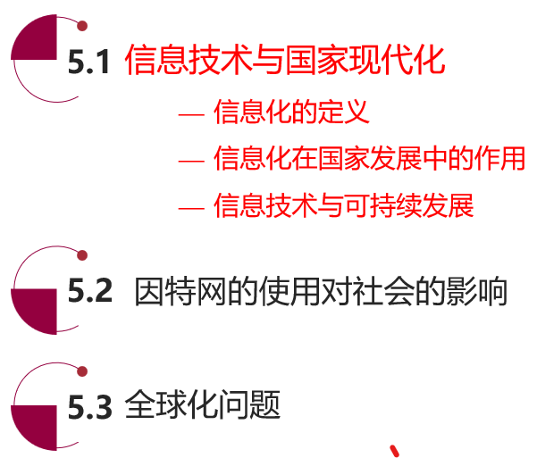
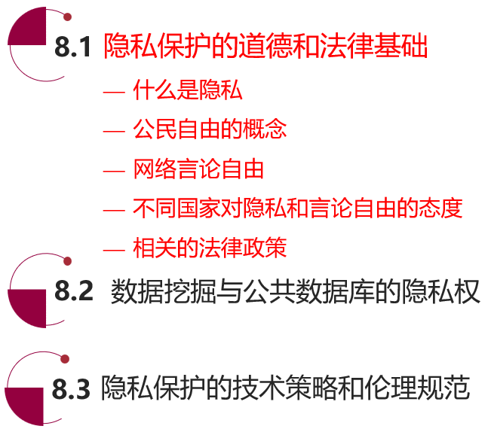
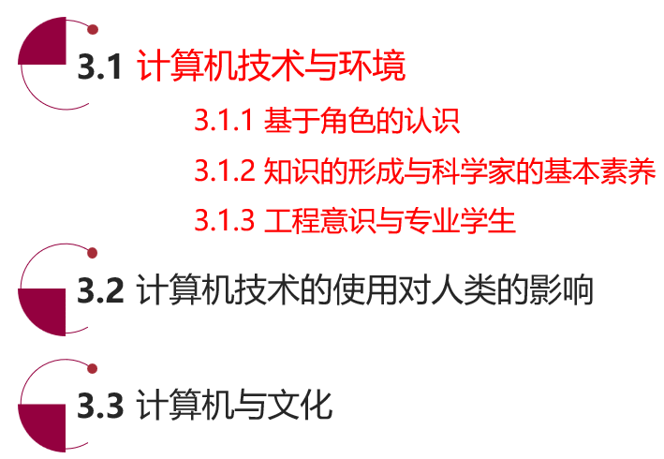
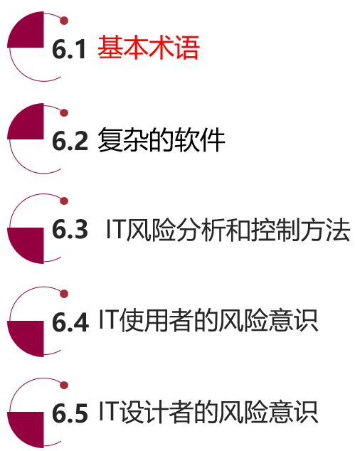
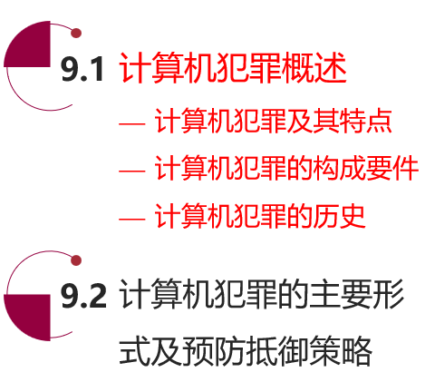

课程内容一览
第四章计算机伦理-IT职业道德和社会责任
第七章计算机伦理-信息技术和知识产权
第十章计算机伦理- 计算机相关的经济 问题
第一章计算机伦理-概述
第二章计算机伦理-基本原则与伦理分析方法
第五章计算机伦理-信息技术带来的社会影响
第八章计算机伦理-计算机技术与隐私保护
一个顶流专业方向：计算机伦理学
《道德经》中的“道” 与“德”
云计算中心的核心角色
电子商务生态系统的互动与融合
全球化迈向元宇宙
沉浸式互联网
大型软件开发中的常用规范和方法论
CMMI
开放源代码
基于区块链的知识产权保护平台
GDPR
数据要素落地、数据资产管理
联邦学习
互联网伦理原则、Web机器学习伦理原则
利用人工智能技术增强网络攻击手段
云计算时代的计算机犯罪的防御策略
AI驱动的安全解决方案
云计算的定价
Salesforce成功的销售策略
信创产业的兴起（操作系统、中间件、数据库、办公软件、应用软件等）
互联网领域：具有显著市场优势的企业
人工智能与就业的关系
数字经济发展趋势
第三章计算机伦理-计算机技术的社会环境
第六章计算机伦理-软件品质、IT的风险及管理
第九章计算机伦理-计算机犯罪

Slide 12
考核方式
成绩构成 | 具体项目 | 比例
平时成绩 | 考勤，分组讨论/课堂辩论/课堂报告，课堂测试以及课后作业（调查报告） | 60%
期末大作业 | 期末综合型大作业，学生独立完成，根据PPT讲解，大作业报告打分 | 40%

Slide 13
计算机伦理
Selected Textbook and References

Slide 14
推荐教材
冯继宣,李劲东,罗俊杰. 计算机伦理学. 清华大学出版社, 2011.
参考教材
李伦,金红,曾建平,李军(译). 计算机伦理与专业责任. 北京大学出版社, 2010.
Terrell Ward Bynum, Simon Rogerson. Computer Ethics and Professional Responsibility. Wiley-Blackwell, 2003.
进一步学习材料（含网络教学资源等）
可由任课老师在本课程学习的基础上，向学生介绍、推荐的相关互联网或电子版资料，鼓励学生进一步拓宽自己的知识面。
课程还建设了《计算机伦理》热点案例库，内容涵盖：伦理学和计算机伦理学的基本概念、分析方法和基本问题，计算机伦理学所涉及的社会文化背景、社会影响、软件品质、知识产权、隐私保护、计算机犯罪和经济等。

Slide 15
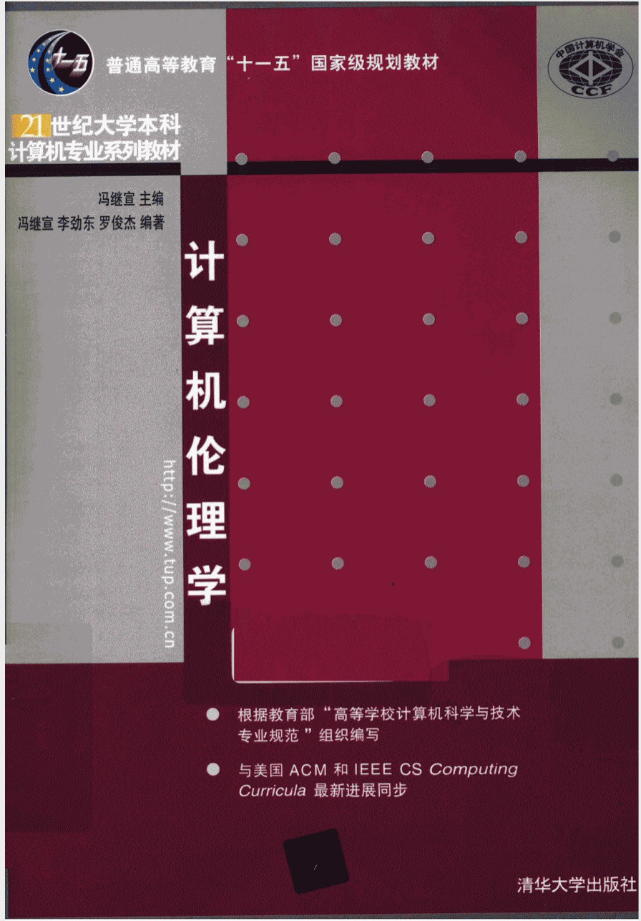
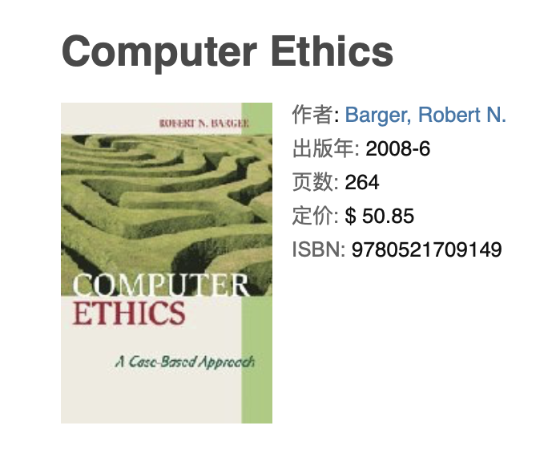

Slide 16
计算机伦理
Several typical topics with cases
李俊杰博士 Mark Li 提供

Slide 17
汉谟拉比法典
非法利用信息网络罪
商机 机密
知识 产权

Slide 18
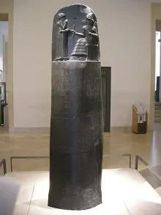
汉谟拉比法典 (The Code of Hammurabi)
公元前1776年颁布的法律汇编
世界上现存的第一部比较完备的成文法典
正文包括282条法律
刑事
民事
贸易
婚姻
继承
审判
卢浮宫内的汉谟拉比法典

Slide 19
汉谟拉比法典 (The Code of Hammurabi)
If a builder build a house for some one, and does not construct it properly, and the houses which he built fall in and kill its owner, then that builder shall be put to death.
第二二九条 倘建筑师为自己民建屋而工程不固,结果其所建房屋倒毁,房主因而致死,则此建筑师应处死.
卢浮宫内的汉谟拉比法典

Slide 20
汉谟拉比法典 (The Code of Hammurabi)
If it ruins goods, he shall make compensation for all that has been ruined, and in as much as he did not construct properly this house which he built and it fell, he shall re-erect the house from his own means.
第二三三条 倘建筑师为自由民建筑屋而其工程不固,致墙壁倒塌,则此建筑师本人应出资将墙壁加以修缮.
卢浮宫内的汉谟拉比法典

Slide 21
汉谟拉比法典
非法利用信息网络罪
商机 机密
知识 产权

Slide 22
非法利用信息网络罪 帮助信息网络犯罪
赵瑞经营的网络科技有限公司的主营业务为第三方支付公司网络支付接口代理。
赵瑞在明知申请支付接口需要提供商户营业执照、法人身份证等五证信息和网络商城备案域名，且明知非法代理的网络支付接口可能被用于犯罪资金走账和洗钱的情况下，仍通过事先购买的企业五证信息和假域名备案在第三方公司申请支付账号，以每个账号收取2000至3500元不等的接口费将账号卖给他人，并收取该账号入金金额千分之三左右的分润。
2016年11月17日，被害人赵某被骗600万元。其中，被骗资金50万元经他人账户后转入在第三方某股份有限公司开户的某贸易有限公司商户账号内流转，该商户账号由赵瑞通过上述方式代理。

Slide 23
非法利用信息网络罪 帮助信息网络犯罪
赵瑞经营的网络科技有限公司的主营业务为第三方支付公司网络支付接口代理。
赵瑞在明知申请支付接口需要提供商户营业执照、法人身份证等五证信息和网络商城备案域名，且明知非法代理的网络支付接口可能被用于犯罪资金走账和洗钱的情况下，仍通过事先购买的企业五证信息和假域名备案在第三方公司申请支付账号，以每个账号收取2000至3500元不等的接口费将账号卖给他人，并收取该账号入金金额千分之三左右的分润。
2016年11月17日，被害人赵某被骗600万元。其中，被骗资金50万元经他人账户后转入在第三方某股份有限公司开户的某贸易有限公司商户账号内流转，该商户账号由赵瑞通过上述方式代理。
被告人赵瑞明知他人利用信息网络实施犯罪，为其犯罪提供支付结算的帮助，其行为已构成帮助信息网络犯罪活动罪。被告人赵瑞到案后如实供述自己的罪行，依法可以从轻处罚。以帮助信息网络犯罪活动罪判处被告人赵瑞有期徒刑七个月，并处罚金人民币三千元。该判决已发生法律效力。

Slide 24
汉谟拉比法典
非法利用信息网络罪
商机 机密
知识 产权

Slide 25
耿某侵犯商业秘密案
被告人耿某于2O08年7月5日入职华为技术有限公司工作,任职全球技术服务部开票共享中心员工,在与公司签订《劳动合同》时约定了保密责任。2010年8月12日，被告人耿某辞职离开华为技术有限公司。
被告人耿某在华为技术有限公司工作期间,应中兴通讯股份有限公司(以下简称中兴公司)员工王某某要求,为王某某收集中兴公司竞争对手的有关信息,其中包括华为技术有限公司的有关信息。2010年7月,被告人耿某利用自己工作上的便利,取得华为技术有限公司摩洛哥代表处的四个客户回款周报,并通过自己的电子邮箱gengyuxuan@huawei.com在互联网将上述信息发送给王某某的电子邮箱wolfwang_1982@hotmail.com,该邮件包含WANA.x1s、Meditel.xls、Mauritania.x1s、IAM.rar四个电子文档。

Slide 26
耿某侵犯商业秘密案
经委托，广东安证计算机司法鉴定所对gengyuxuan@huawei.com邮箱发到wolfwang_1982@163.com和wolfwang_1982@hotmail.com邮箱的十四封邮件进行了固定，并作出《司法鉴定检验报告书》(粤安计司鉴【2011】第023号)。
经委托北京国科知识产权司法鉴定中心鉴定,华为技术有限公司送检的文件名为IAM Equipment.x1s、IAM serivce(W.x1s、Mauritania.x1s、Meditel.xls、WANA.x1s等五个文件所记载的经营信息是不为公众所知悉,并且能为权利人带来经济利益、具有实用性的文件；且华为技术有限公司送检的上述五个文件与《司法鉴定检验报告书》(粤安计司鉴【2011】第023号)所附光盘中的相应文件记载的相应信息相同。
经深圳市中衡信资产评估有限公司的评估,被告人耿某泄露的经营信息商业秘密事件对华为技术有限公司造成投入成本损失价值为人民币七十万元整(￥700,000.00元)。

Slide 27
耿某侵犯商业秘密案
被告人耿某在华为技术有限公司工作期间,应中兴通讯股份有限公司(以下简称中兴公司)员工王某某要求,为王某某收集中兴公司竞争对手的有关信息,其中包括华为技术有限公司的有关信息。2010年7月,被告人耿某利用自己工作上的便利,取得华为技术有限公司摩洛哥代表处的四个客户回款周报,并通过自己的电子邮箱gengyuxuan@huawei.com在互联网将上述信息发送给王某某的电子邮箱wolfwang_1982@hotmail.com。
经深圳市中衡信资产评估有限公司的评估,被告人耿某泄露的经营信息商业秘密事件对华为技术有限公司造成投入成本损失价值为人民币七十万元整。
公诉机关提供了相应证据，认为被告人耿某的行为已触犯《中华人民共和国刑法》第二百一十九条之规定，构成侵犯商业秘密罪，并以深龙检量建[2012]5194号量刑建议书建议对被告人耿某判处八个月以下有期徒刑或者拘役，并处罚金。

Slide 28
汉谟拉比法典
非法利用信息网络罪
商机 机密
知识 产权

Slide 29
不乱买电子商务（北京）有限公司与北京闪亮时尚信息技术有限公司侵害计算机软件著作权纠纷
原告是一家电子商务公司，并自主开发旗下网站“不乱买"（http://www.buluanmai.com）。该网站是一个创新的全中文海淘搜索引擎，自2014年8月上线以来积累了大量用户，并享有很高知名度。被告公司成立于2016年6月15日，经营范围与原告相同。原告发现被告旗下网站“闪亮时刻"（http://www.blinghour.com）自2016年7月上线，同为海淘搜索引擎，其网站设计、布局及源代码均与原告网站实质性相同。原告认为被告未经许可使用了与原告网站相同的设计、布局，采用相同源代码，牟取利益，损害了原告依法享有的署名权、修改权、复制权等，给原告造成了巨大经济损失，故诉至法院提出诉讼请求：1、判令被告立即停止使用侵权软件；2、判令被告在《人民日报》、《光明日报》及被告官方媒体上向原告公开赔礼道歉；3、判令被告赔偿原告经济损失50万元；4、判令被告承担原告因本案的合理支出119260元。

Slide 30
不乱买电子商务（北京）有限公司与北京闪亮时尚信息技术有限公司侵害计算机软件著作权纠纷 -闪亮时尚公司答辩称
一、原告在证据中所提供的代码并非其原创或率先使用，原告对其所举证的代码无权主张权利
1. 原告未能证明其著作权登记的软件内容与其提交的软件是否一致，且其在网站停止运营后的近2个月，被告网站上线后1个月相继申请软件著作权登记及公证代码。
2. 原告提供给法院用来比对的软件代码，未提供开发过程文件及代码来源。
3. 原告提供的代码中存在大量开源文件、第三方版权文件及大量在原告2014年成立之前的版权信息。
二、原告使用了适用于GPLv2软件许可协议下的开源代码，根据协议相关内容，原告无权对其网站整个软件著作权等相关版权主张权利。GPLv2软件许可协议明确规定，只要软件在整体上或某个部分使用了来源于遵循GPL代码的文件，整个软件源码就必须无偿向所有第三方提供公开整套软件的源代码，无论前端代码还是后台代码。
三、被告不存在与原告代码接触的可能性。原告提交的聊天记录、邮件往来等内容未经公证，不符合证据规则。彭康茂和李颖雁既不是被告股东也无劳动关系，与本案无关联性等。蔡宇初也是在被告网站上线后近半年才成为被告股东，且其在原告处不负责网页端开发，无法接触原告代码。
四、双方的代码文件不构成实质性相似。根据比对结果，部分代码文件或系第三方开发，或版权信息不属于原告，或为数据文件，或近似度非常低，故无法得出实质性相似的结论。
五、即使认定侵权，原告主张的赔偿数额过高。

Slide 31
不乱买电子商务（北京）有限公司与北京闪亮时尚信息技术有限公司侵害计算机软件著作权纠纷 -闪亮时尚公司答辩称
依据《中华人民共和国著作权法》第三条、第十条第一款第（二）、（三）、（五）项、第四十八条、第四十九条的规定，本院判决如下：
一、北京闪亮时尚信息技术有限公司自本判决生效之日起，停止涉案侵害不乱买电子商务（北京）有限公司涉案软件著作权的行为；
二、北京闪亮时尚信息技术有限公司于本判决生效之日起十日内，赔偿不乱买电子商务（北京）有限公司经济损失二十五万元及诉讼合理支出三万元；
三、北京闪亮时尚信息技术有限公司于本判决生效之日起十日内，就其侵害软件著作权行为在其网站（http://www.blinghour.com）首页刊登致歉声明，以消除影响（声明内容需经本院审核，逾期不执行，本院将在一家全国发行的报纸上公布本判决的主要内容，相关费用由北京闪亮时尚信息技术有限公司负担）；
四、驳回不乱买电子商务（北京）有限公司的其他诉讼请求。

